Slide 1
Lập trình Java 1
Bài 1: Làm quen với Java, Phần 1

Slide 2
Mục tiêu
Hiểu ngôn ngữ lập trình Java
Biết cách thiết lập môi trường cho ứng dụng java
Nắm cấu trúc chương trình Java
Sử dụng công cụ NetBean
Biết cách nhập dữ liệu từ bàn phím
Biết cách xuất dữ liệu ra màn hình
Biết cách thực hiện các phép toán số học

Slide 3
Nội dung
Giới thiệu ngôn ngữ lập trình Java
Thiết lập môi trường cho ứng dụng java
Giới thiệu cấu trúc chương trình Java
Giới thiệu công cụ NetBean
Nhập dữ liệu từ bàn phím
Xuất dữ liệu ra màn hình
Thực hiện các phép toán số học đơn giản

Slide 4

Giới thiệu Java
Java là ngôn ngữ lập trình có các đặc điểm sau
Hướng đối tượng
Chạy trên mọi nền tảng
Bảo mật cao
Mạnh mẽ
Phân tán
Đa luồng xử lý
…
Write once, run anywhere
Notes:
Giới thiệu ngắn gọn không cần phải giải thích kỹ các đặc điểm này. Vì ở thời điểm này khi giải thích sinh viên vẫn không thể hiểu được.

Slide 5
Lịch sử phát triển của Java
Ra đời với tên gọi Oak bởi Sun Microsystem
Đổi tên thành Java
Oracle mua lại
1991
1995
2010

Slide 6
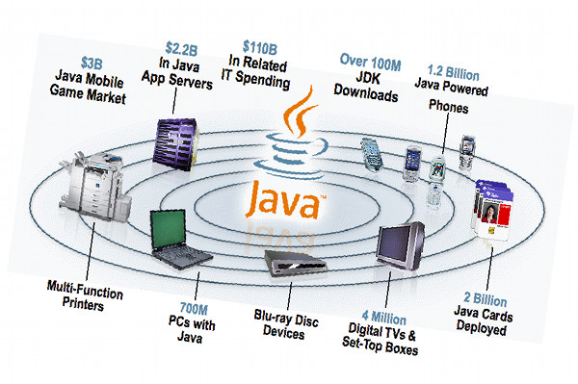
Các công nghệ Java
Học Java có thể làm ra những sản phẩm gì?

Slide 7
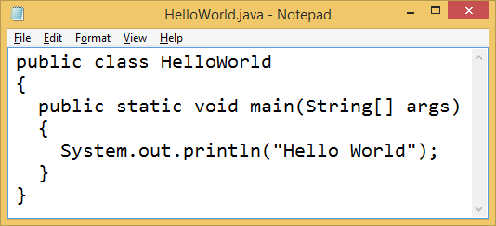
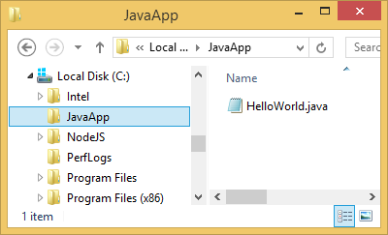
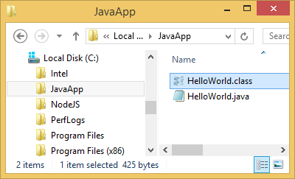
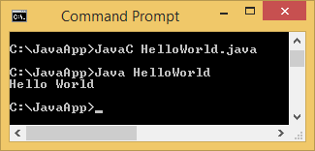
Chương trình Java
1
2
4
3
Xem casestudy 1
Notes:
Quí thầy cô giải thích sơ qua cấu trúc chương trình Java

Slide 8
Cấu trúc chương trình Java
package com.poly;
public class HelloWorld{
public static void main(String[] args){
// mã thực thi
}
}
Lưu thành
HelloWorld.java
com.poly: tên gói chứa lớp
Sử dụng ký tự thường và dấu chấm. Có thể xem package như folder còn class như file.
HelloWorld: tên lớp
Phải giống tên file java. Viết hoa ký tự đầu của mỗi từ
main(): phương thức bắt đầu chạy
Lớp có thể có nhiều phương thức nhưng main() được gọi tự động khi ứng dụng chạy

Slide 9
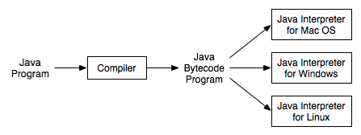
Write Once, Run Anywhere
Khác với ngôn ngữ lập trình khác, thay vì biên dịch mã nguồn thành mã máy, Java được thiết kế biên dịch mã nguồn thành bytecode
Bytecode sau đó được môi trường thực thi dịch sang mã máy trước khi chạy
HelloWorld.java
Javac HelloWorld.java
HelloWorld.class
Java HelloWorld
Hello World

Slide 10

JDK – Java Development Kit
JDK và các công cụ (javac, java)
Cấu hình JDK (path, classpath)

Slide 11
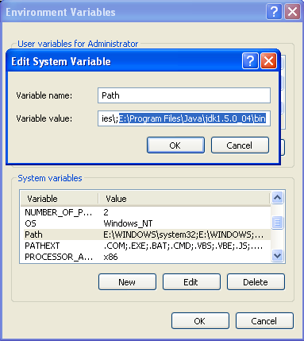
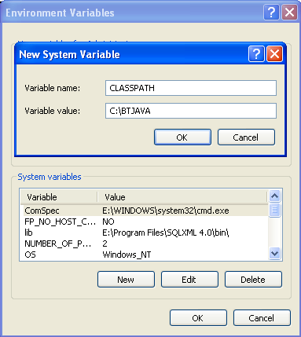
Thiết lập môi trường Java trên Windows
PATH
Xem casestudy 2
CLASSPATH

Slide 12



Giới thiệu Java IDE
Hỗ trợ việc phát triển và triển khai ứng dụng dễ dàng hơn
Xem casestudy 3

Slide 13
Lab 1 buổi 1
Lab 1 – bài 1
Lab 1 – bài 2

Slide 14
Lập trình Java 1
Bài 1: Làm quen với Java, Phần 2

Slide 15
Khái niệm biến
public class MyClass{
public static void main(String[] args){
int a = 5;
int b = 7;
int c = a + b;
System.out.println(“Tổng: ” + c);
}
}
Đoạn mã trên gán các giá trị 5 cho a, 7 cho b và tổng a + b cho c sau đó xuất tổng ra màn hình
a, b và c gọi là biến số nguyên
Biến là thành phần nắm giữ dữ liệu được chương trình sử dụng trong các biểu thức
Mỗi biến có kiểu dữ liệu riêng

Slide 16
Khái niệm biến
int a = 5
Nắm dữ liệu
Loại dữ liệu
a: tên biến
int: kiểu dữ liệu
Biến là thành phần nắm giữ dữ liệu được chương trình sử dụng trong các biểu thức tính toán (biến a nắm giữ số 5)
int: Số nguyên
double : số thực
String: Chuỗi
…
Notes:
Đây chỉ giới thiệu sơ qua về biến để sinh viên hiểu được vai trò của biến, quí thầy cô không cần phải giải thích nhiều về kiểu sẽ gây rối cho sinh viên vì nội dung kiểu dữ liệu sẽ được học kỹ ở bài số 2

Slide 17
Khai báo biến
Cú pháp
<kiểu dữ liệu> <tên biến> [=giá trị khởi đầu];
Ví dụ:
int a; // khai báo biến không khởi đầu giá trị
double b = 5; // khai báo biến có khởi đầu giá trị
Khai báo nhiều biến cùng kiểu
int a, b=5, c;
Gán giá trị cho biến
c = 9;
a = 15;

Slide 18
Khai báo 2 biến số nguyên a, b và c
Thực hiện phép cộng a và b được c
Xuất kết quả c
Notes:
package com.fpoly;
public class Program {
public static void main(String[] args) {
double a = 8;
double b = 5;
double c = a + b;
System.out.println("Kết quả: " + c);
}
}

Slide 19
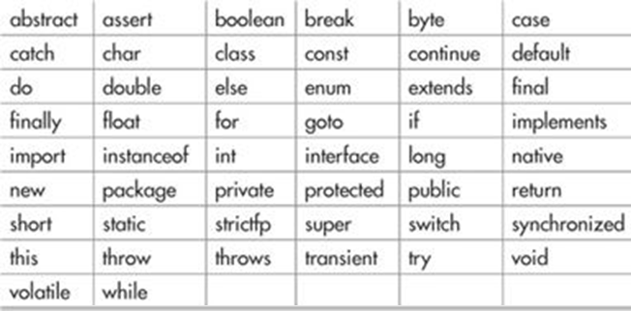
Đặt tên biến
Sử dụng ký tự alphabet, số, $ hoặc gạch dưới (_). Không bắt đầu bởi số, không sử dụng từ khóa
Tên có phân biệt HOA/thường
* Từ khóa là các từ được sử dụng để xây dựng ra ngôn ngữ lập trình java

Slide 20
Tên biến nào sau đây không hợp lệ
A
B
D
E
F
abc
1abc
ab_c
_abc
$abc
G
H
I
J
K
ab-c
_123
$123
if
$if
Sai vì chứa dấu gạch ngang
Sai vì bắt đầu bởi số
Sai vì sử dụng từ khóa

Slide 21
Phép toán số học
Toán tử | Diễn giải | Ví dụ
+ | Phép cộng | int a = 5 + 7
- | Phép trừ | int b = 9 – 6
* | Phép nhân | double c = 9.5 * 2
/ | Phép chia | double d = 3.5 / 5
Toán tử số học được sử dụng để thực hiện các phép toán số học
Thứ tự ưu tiên
Nhân và chia
Cộng và trừ
Trái sang phải
5 + 7 * 2 – 4/2 ???
Notes:
Bài này chỉ đưa ra các phép toán số học. Slide sau sẽ bàn kỹ hơn

Slide 22
Viết chương trình tìm điểm trung bình
của các môn học a, b, c. Trong đó môn
a được tính hệ số 2.
Notes:
package com.fpoly;
public class Program {
public static void main(String[] args) {
double a = 8;
double b = 5;
double c = 9;
double tb = (a * 2 + b + c)/3;
System.out.println("Điểm TB: " + tb);
}
}

Slide 23
Các hàm xuất ra màn hình
System.out.print(): Xuất xong không xuống dòng
System.out.println(): Xuất xong có xuống dòng
System.out.printf(): Xuất có định dạng, các ký tự định dạng
%d: số nguyên
%f: số thực
Mặc định là 6 số lẻ
%.3f định dạng 3 số lẻ
%s: chuỗi
Ví dụ
System.out.print(“FPT ”);
System.out.println(“Polytechnic”);
System.out.printf(“Đào tạo %d nghề”, 12);
FPT Polytechnic
Đào tạo 12 nghề

Slide 24
Khai báo 2 biến hoten và tuoi
Sử dụng cả 3 hàm trên để xuất dòng sau
<<hoten>> năm nay <<tuoi>> tuoi
Notes:
package com.fpoly;
public class Program {
public static void main(String[] args) {
String hoten = "Nguyễn Văn Tèo";
int tuoi = 19;
System.out.printf("%s năm nay %d tuổi", hoten, tuoi);
}
}
-------------------------------------------------------------------------------------------------------------------------------
package com.fpoly.slide1;
public class Program {
public static void main(String[] args) {
String hoten = "Nguyễn Văn Tèo";
int tuoi = 19;
System.out.println(hoten + " năm nay " + tuoi + " tuổi");
}
}
-------------------------------------------------------------------------------------------------------------------------------
package com.fpoly.slide1;
public class Program {
public static void main(String[] args) {
String hoten = "Nguyễn Văn Tèo";
int tuoi = 19;
System.out.print(hoten);
System.out.print(" năm nay ");
System.out.print(tuoi);
System.out.println(" tuổi");
}
}

Slide 25
Nhập từ bàn phím
java.util.Scanner cho phép nhận dữ liệu từ bàn phím một cách đơn giản
Tạo đối tượng Scanner
Scanner scanner = new Scanner(System.in)
Các phương thức thường dùng
scanner.nextLine()
Nhận 1 dòng nhập từ bàn phím
scanner.nextInt()
Nhận 1 số nguyên nhập từ bàn phím
scanner.nextDouble()
Nhận 1 số thực nhập từ bàn phím
Notes:
Không cần thiết phải trình bày những gì Scanner có, chỉ cần giới thiệu 3 phương thức đọc 1 hàng, đọc 1 số nguyên và số thực

Slide 26
Khai báo 2 biến hoten và tuoi
Nhập họ tên và tuổi từ bàn phím
Xuất ra dòng theo định dạng sau
<<hoten>> năm nay <<tuoi>> tuoi
Notes:
package com.fpoly;
import java.util.Scanner;
public class Program {
public static void main(String[] args) {
Scanner scanner = new Scanner(System.in);
System.out.print("Họ và tên: ");
String hoten = scanner.nextLine();
System.out.print("Tuổi: ");
int tuoi = scanner.nextInt();
System.out.printf("%s năm nay %d tuổi", hoten, tuoi);
}
}

Slide 27


Slide 28
Các hàm toán học
Java cung cấp các hàm tiện ích giúp chúng ta thực hiện các phép tính khó một cách dễ dàng như:
Làm tròn số
Tính căn bậc 2
Tính lũy thừa
…
Ví dụ sau đây tính căn bậc 2 của 7
double a = Math.sqrt(7)
Ngoài Math.sqrt() còn rất nhiều hàm khác được trình bày ở slide sau.

Slide 29
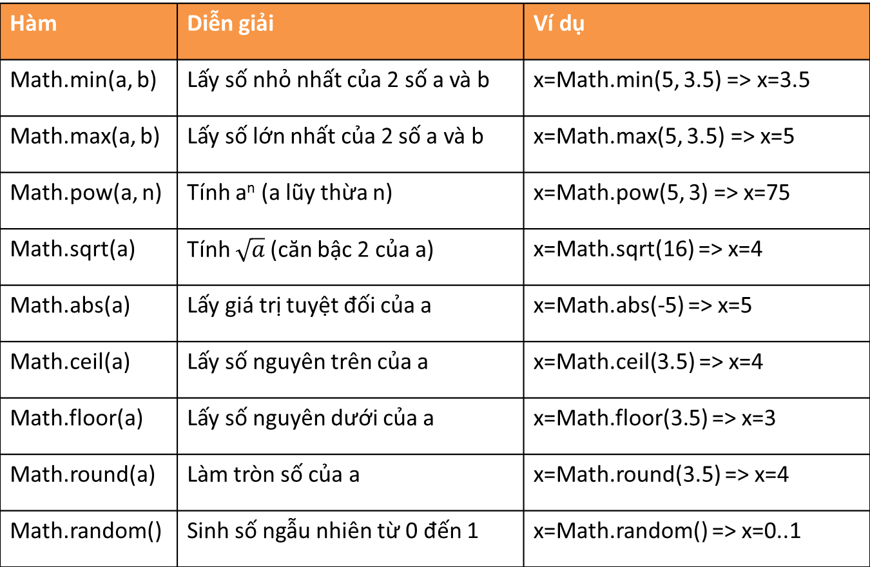
Các hàm toán học
Hàm | Diễn giải | Ví dụ
Math.min(a, b) | Lấy số nhỏ nhất của 2 số a và b | x=Math.min(5, 3.5) => x=3.5
Math.max(a, b) | Lấy số lớn nhất của 2 số a và b | x=Math.max(5, 3.5) => x=5
Math.pow(a, n) | Tính a^{n} (a lũy thừa n) | x=Math.pow(5, 3) => x=75
Math.sqrt(a) | Tính $\sqrt{a}$ (căn bậc 2 của a) | x=Math.sqrt(16) => x=4
Math.abs(a) | Lấy giá trị tuyệt đối của a | x=Math.abs(-5) => x=5
Math.ceil(a) | Lấy số nguyên trên của a | x=Math.ceil(3.5) => x=4
Math.floor(a) | Lấy số nguyên dưới của a | x=Math.floor(3.5) => x=3
Math.round(a) | Làm tròn số của a | x=Math.round(3.5) => x=4
Math.random() | Sinh số ngẫu nhiên từ 0 đến 1 | x=Math.random() => x=0..1
Thảo luận: Làm tròn một số thực với 2 số lẻ
Notes:
Math.round(d*100)/100

Slide 30
1. Sinh số ngẫu nhiên từ 5 đến 12
Xuất số đó và căn bậc 2 của nó ra màn hình
2. Nhập 2 số thực a và b từ bàn phím
Tính và xuất a lũy b, giá trị nhỏ nhất của 2 số
Notes:
package com.fpoly;
public class Program {
public static void main(String[] args) {
double so = 5 + 7 * Math.random();
System.out.printf("Số ngẫu nhiên: %f", so);
double can2 = Math.sqrt(so);
System.out.printf("Căn bậc 2 của %f là %f", so, can2);
}
}

Slide 31

Tổng kết nội dung bài học
Giới thiệu Java
Thiết lập môi trường làm việc (JDK) và IDE
Biến và quy tắc đặt tên biến
Toán tử số học
Xuất ra màn hình
Nhập từ bàn phím
Sử dụng các hàm toán học

Slide 32
Lab 1 buổi 2
Lab 1 – bài 3
Lab 1 – bài 4
Lab 1 – bài 5 (giáo viên cho thêm)

